Slide 1
CLASIFICACION DE LOS SERES VIVOS SISTEMA 3 DOMINIOS
EL SISTEMA DE 3 DOMINIOS ES UNA CLASIFICACION BIOLOGICA PROPUESTO POR CARL WOESE Y COLABORADORES EN 1977, QUE CLASIFICA EL ARBOL DE LA VIDA EN 3 GRUPOS EN LA CATEGORIA MAS ALTA:
BACTERIA
ARCHAEA
EUCARYA

Slide 2
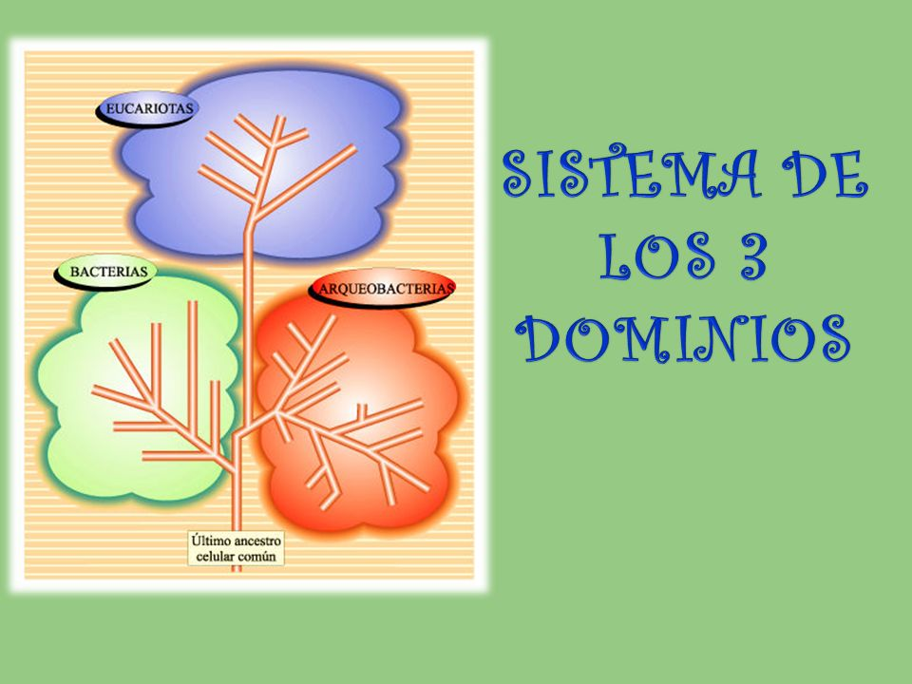
SISTEMA DE 3 DOMINIOS

Slide 3
EN BIOLOGIA, DOMINIO ES CADA UNA DE LAS 3 SUBDIVISIONES PRINCIPALES EN QUE SE CLASIFICAN LOS SERES VIVOS.
LOS 2 DOMINIOS ARCHAEA Y BACTERIA INCLUYEN A LOS ORGANISMOS PROCARIOTAS QUE SON CELULAS SIN NUCLEO
EL DOMINIO EUKARYA INCLUYE A LOS ORGANISMOS EUCARIOTAS QUE SON CELULAS CON NUCLEO

Slide 4
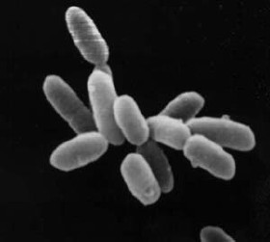
ARQUEAS
LAS ARQUEAS, SON UN GRUPO DE MICROORGANISMOS UNICELULARES QUE, AL IGUAL QUE LAS BACTERIAS, TIENEN MORFOLOGÍA PROCARIOTA (SIN NÚCLEO NI, ORGÁNULOS MEMBRANOSOS INTERNOS), Y VIVEN EN AMBIENTES EXTREMOS COMO: AGUAS TERMALES Y LAGOS ACIDOS

Slide 5
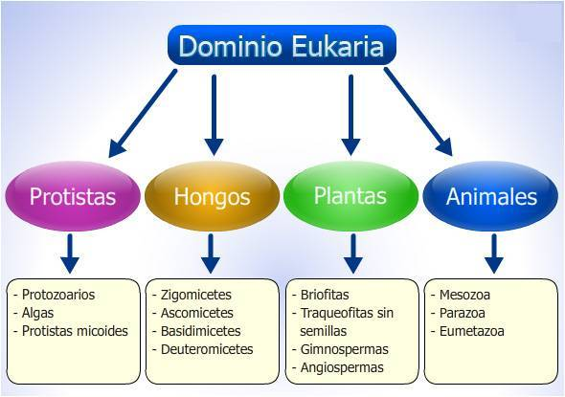
EUCARYA
EUCARYA – SON PLANTAS, ANIMALES, HONGOS, CROMISTAS (ALGAS Y PLANCTON) Y PROTISTAS.

Slide 6
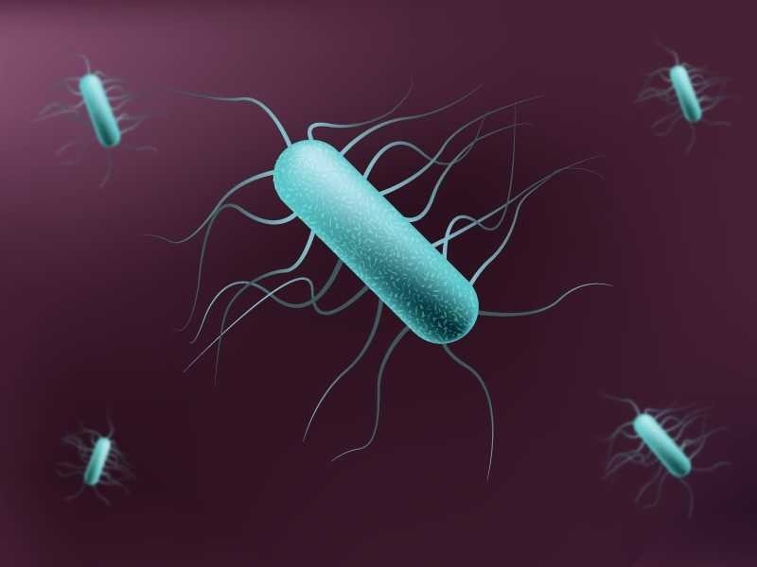
BACTERIA
BACTERIA (EUBACTERIA) - TODAS LAS DEMÁS BACTERIAS.
ESTE DOMINIO ESTA CONFORMADO POR ORGANISMOS UNICELULARES PROCARIOTAS DE DIVERSAS FORMAS,SE ENCUENTRAN EN TODOS LOS HÁBITATS TERRESTRES O ACUÁTICOS Y SON MOVILES

